Slide 1
Mandens kønsorganer

Slide 2
Plan
Info: Standpunktskarakterer og undervisningsevaluering
Dagens figur
Opbygning og funktion af mandens kønsorganer
Sædcelleproduktion og hormonelregulering

Slide 3
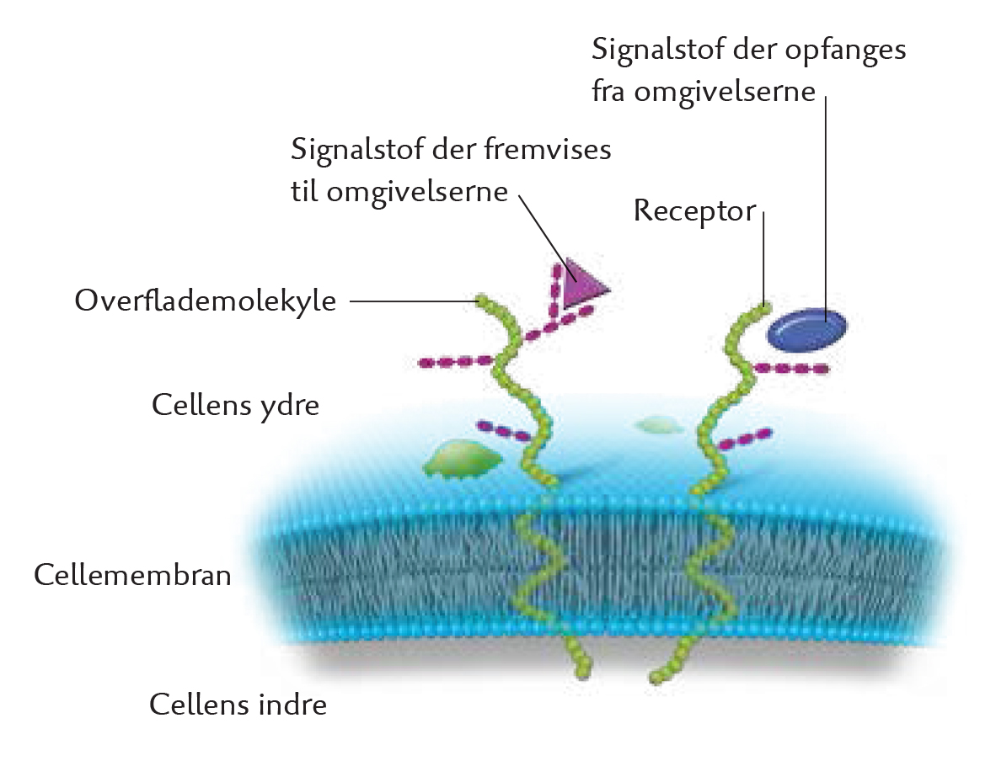
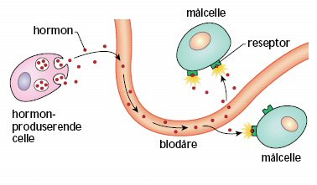
Dagens figur
Hvad viser de to figurer?
Hvilken sammenhæng er der mellem de to figurer?

Slide 4
Opbygning og funktion af mandens kønsorganer
Løs opgave 1-3 på arbejdsarket

Slide 5
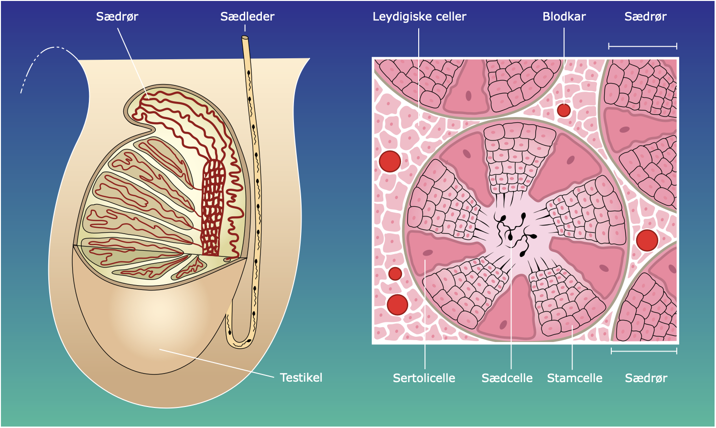
Opbygning af testiklerne
Til venstre: Længdesnit af en testikel
Til højre:
Tværsnit gennem nogle sædrør/sædkanal

Slide 6
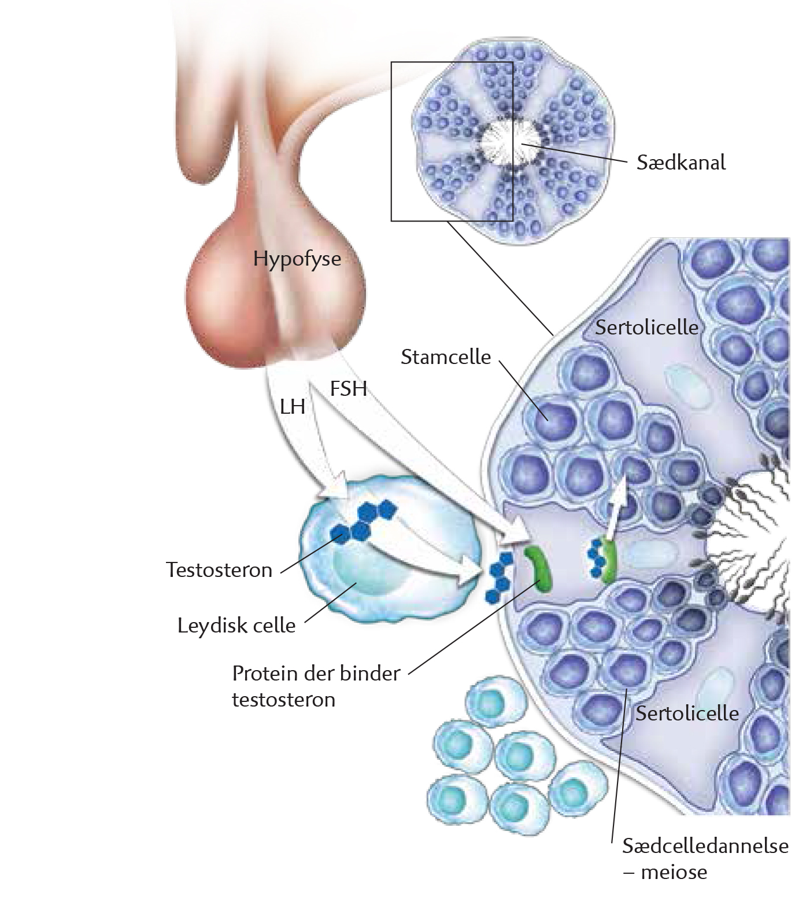
Produktion af sædceller
  De leydiske celler og sædkanaler med sertoliceller og stamceller findes i testiklerne.

Slide 7
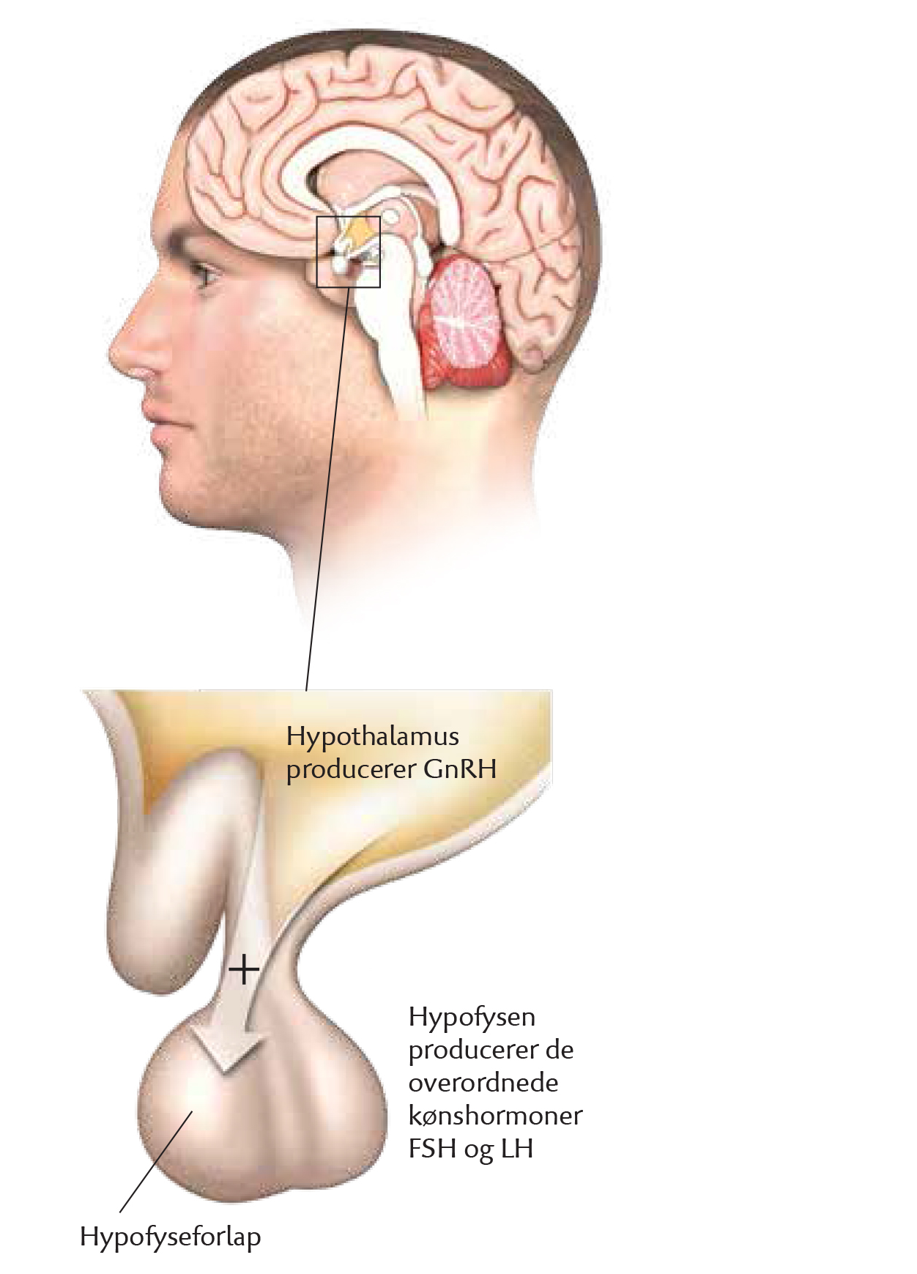
Produktion af sædceller
  Hypofysen er en del af hjernen
  De leydiske celler og sædkanaler med sertoliceller og stamceller findes i testiklerne.

Slide 8
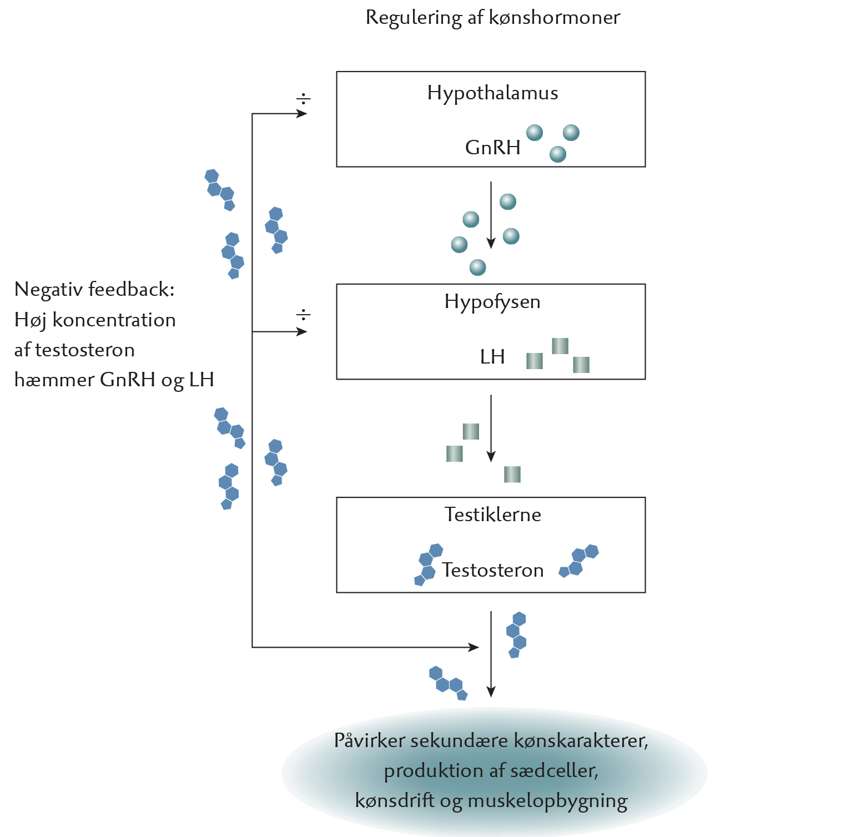
Hormonel regulering af testosteronproduktion

Slide 9
Produktion af sædceller og hormonelregulering
Løs opgave 4 og 5 på arbejdsarket.

